Slide 1
APOCALIPSIS
TEMA 9
LOS DOS TESTIGOS
LA SÉPTIMA TROMPETA

Slide 2
Ap 11
""1.Luego me fue dada una caña de medir parecida a una vara, diciéndome: «Levántate y mide el Santuario de Dios y el altar, y a los que adoran en él. 2.El patio exterior del Santuario, déjalo aparte, no lo midas, porque ha sido entregado a los gentiles, que pisotearán la Ciudad Santa 42 meses. 3.Pero haré que mis dos testigos profeticen durante 1260 días, cubiertos de sayal». 4.Ellos son los dos olivos y los dos candeleros que están en pie delante del Señor de la tierra. 5.Si alguien pretendiera hacerles mal, saldría fuego de su boca y devoraría a sus enemigos; si alguien pretendería hacerles mal, así tendría que morir. 6.Estos tienen poder de cerrar el cielo para que no llueva los días en que profeticen; tienen también poder sobre las aguas para convertirlas en sangre, y poder de herir la tierra con toda clase de plagas, todas las veces que quieran. 7.Pero cuando hayan terminado de dar testimonio, la Bestia que surja del Abismo les hará la guerra, los vencerá y los matará. 8.Y sus cadáveres, en la plaza de la Gran Ciudad, que simbólicamente se llama Sodoma o Egipto, allí donde también su Señor fue crucificado. 9.Y gentes de los pueblos, razas, lenguas y naciones, contemplarán sus cadáveres tres días y medio: no está permitido sepultar sus cadáveres. 10.Los habitantes de la tierra se alegran y se regocijan por causa de ellos, y se intercambian regalos, porque estos dos profetas habían atormentado a los habitantes de la tierra. "

Slide 3
Ap 11
"11.Pero, pasados los tres días y medio, un aliento de vida procedente de Dios entró en ellos y se pusieron de pie, y un gran espanto se apoderó de quienes los contemplaban. 12.Oí entonces una fuerte voz que les decía desde el cielo: «Subid acá.» Y subieron al cielo en la nube, a la vista de sus enemigos. 13.En aquella hora se produjo un violento terremoto, y la décima parte de la ciudad se derrumbó, y con el terremoto perecieron 7.000 personas. Los supervivientes, presa de espanto, dieron gloria al Dios del cielo. 14.El segundo ¡Ay! ha pasado. Mira que viene en seguida el tercero. 15.Tocó el séptimo Ángel... Entonces sonaron en el cielo fuertes voces que decían: «Ha llegado el reinado sobre el mundo de nuestro Señor y de su Cristo; y reinará por los siglos de los siglos.» 16.Y los veinticuatro Ancianos que estaban sentados en sus tronos delante de Dios, se postraron rostro en tierra y adoraron a Dios diciendo: 17.«Te damos gracias, Señor Dios Todopoderoso, "Aquel que es y que era" porque has asumido tu inmenso poder para establecer tu reinado. 18.Las naciones se habían encolerizado; pero ha llegado tu cólera y el tiempo de que los muertos sean juzgados, el tiempo de dar la recompensa a tus siervos los profetas, a los santos y a los que temen tu nombre, pequeños y grandes, y de destruir a los que destruyen la tierra.» 19.Y se abrió el Santuario de Dios en el cielo, y apareció el arca de su alianza en el Santuario, y se produjeron relámpagos, y fragor, y truenos, y temblor de tierra y fuerte granizada."
/

Slide 4
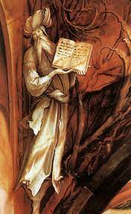
AMBIENTACIÓN
Contiene problemas de interpretación de cuya solución no se tiene absoluta certeza.
Contiene una especie de sumario del resto del libro; trazará las líneas maestras del resto del libro. Tan seguro está, del curso de los acontecimientos, que cambia el tiempo de su narración y habla de los hechos futuros, como si ya hubieran pasado.
Este es un recurso literario que caracteriza a los profetas del Antiguo Testamento.

Slide 5
EXPLICACIÓN DEL PASAJE
Entonces me fue dada una caña semejante a una vara de medir, y se me dijo: Levántate, y mide el templo de Dios, y el altar, y a los que adoran en él.
En Ezequiel 40-43, hay un pasaje donde un tempo es medido. En Zacarías 2, un hombre mide Jerusalén. En Apocalipsis 21, la Nueva Jerusalén es medida. La idea de medir comunica el ser dueño, protección, y preservación. Dios está a cargo

Slide 6
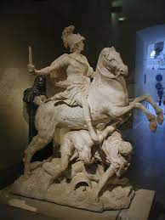
EXPLICACIÓN DEL PASAJE
Hay dos versiones de interpretar el texto
Para algunos se refiere a la Iglesia, siguiendo a San Pablo y a San Pedro.
Para otros es el templo que debe de estar en la tierra para el cumplimiento de lo que Daniel, Jesús, y Pablo dijeron de la “abominación desoladora”: El Anticristo rompería su pacto con los Judíos y pondría fin a los sacrificios y ofrendas y contaminará el templo; será la señal que llega la ira de Dios sobre la tierra y el Anticristo se sentaría en el templo como Dios.

Slide 7
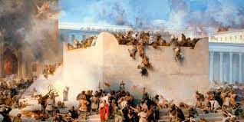
EXPLICACIÓN DEL PASAJE
Pero el patio que está fuera del templo déjalo aparte, y no lo midas, porque ha sido entregado a los gentiles; y ellos hollarán la ciudad santa cuarenta y dos meses.
Los Romanos destruyeron en el año 70 Jerusalén.
Los cuarenta y dos meses, 1260 días o tres años y medio equivale a la última mitad del periodo de siete años finales descritos para cuando el Anticristo derrame su furia en el pueblo de Israel.
Se considera este tiempo como la duración tipo de toda persecución.

Slide 8
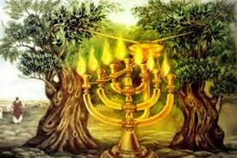
EXPLICACIÓN DEL PASAJE
Y daré a mis dos testigos que profeticen por mil doscientos sesenta días, vestidos de saya. Estos testigos son los dos olivos, y los dos candeleros que están en pie delante del Dios de la tierra.
Los dos testigos tienen un ministerio profético y demuestran el arrepentimiento.
Esta imagen procede de Zacarías, su primera aplicación se refiere a Josué (sumo sacerdote) y Zorobabel (gobernador), que fueron presentados como testigos de Dios por el aceite de olivo, como representación del espíritu.
Las lámparas de aceite se llenas directamente de los olivos, imagen de una provisión continua y abundante.

Slide 9
EXPLICACIÓN DEL PASAJE
Cuando hayan acabado su testimonio, la bestia que sube del abismo hará guerra contra ellos, y los vencerá y los matará. Y sus cadáveres estarán en la plaza de la grande ciudad que en sentido espiritual se llama Sodoma y Egipto, donde también nuestro Señor fue crucificado.
Los dos testigos son asesinados por la bestia que sube del abismo, pero su ministerio no es acortado. Ellos cumplen por entero su testimonio.
Ser testigo no es algo que hacemos; es algo que somos.
Dar testimonio es lo que hace un testigo.

Slide 10
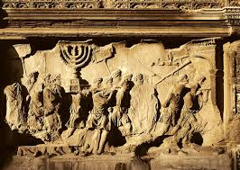
EXPLICACIÓN DEL PASAJE
Los dos testigos son muertos en la ciudad de Jerusalén, la cual es descrita en tres términos ilustrativos:
• Como Sodoma, hablando de inmoralidad
• Como Egipto, hablando de opresión y esclavitud
• Como la gran ciudad, un término aplicado comúnmente a “Babilonia”.
El dejar expuestos los cadáveres es la mayor humillación

Slide 11
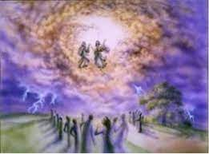
EXPLICACIÓN DEL PASAJE
Pero después de tres días y medio entró en ellos el espíritu de vida enviado por Dios, y se levantaron sobre sus pies, y cayó gran temor sobre los que los vieron. Y oyeron una gran voz del cielo, que les decía: Subid acá. Y subieron al cielo en una nube. y sus enemigos los vieron. En aquella hora hubo un gran terremoto, y la décima parte de la ciudad se derrumbó, y por el terremoto murieron en número de siete mil hombres; y los demás se aterrorizaron, y dieron gloria al Dios del cielo. El segundo ay pasó; he aquí, el tercer ay viene pronto.
La tierra no es digna de estos dos testigos, así que Dios simplemente les llama a casa, y subieron al cielo en una nube.
En aquella hora hubo un gran terremoto: Un terremoto trae juicio, y mueve a muchos a dar gloria a Dios.
Cuando muere Jesús también se produce un terremoto.

Slide 12
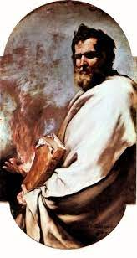
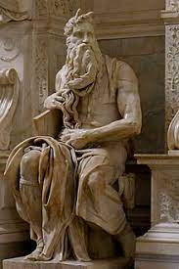
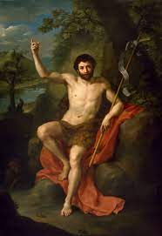
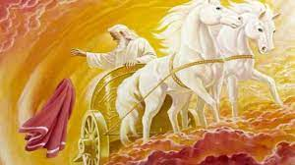
EXPLICACIÓN DEL PASAJE
Si la identidad de estos dos Testigos fuera algo esencial para la comprensión del libro Juan habría apuntado más detalles.
Algunos los ven como símbolo de toda la iglesia en el periodo de tribulación, o como símbolos de la ley y los profetas.
La interpretación más simple y sencilla les ve como a dos individuos reales.
Si los dos testigos son identificados con dos individuos del pasado, los candidatos principales son Elías, Moisés o Enoc. Incluso otros añaden la figura de Juan el Bautista.

Slide 13
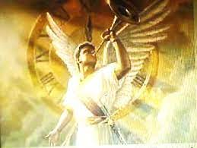
EXPLICACIÓN DEL PASAJE
El séptimo ángel tocó la trompeta, y hubo grandes voces en el cielo, que decían: Los reinos del mundo han venido a ser de nuestro Señor y de su Cristo; y él reinará por los siglos de los siglos.
El séptimo sello trajo un profundo silencio y la séptima trompeta inicia el gozo de la resolución inevitable.
El gozo anticipa un resultado certero..

Slide 14
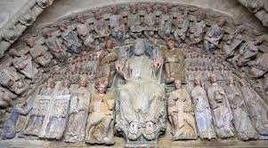
EXPLICACIÓN DEL PASAJE
Y los veinticuatro ancianos que estaban sentados delante de Dios en sus tronos, se postraron sobre sus rostros, y adoraron a Dios, diciendo: Te damos gracias, Señor Dios Todopoderoso
Se considera que los veinticuatro ancianos representan a la Iglesia, porque ella también reinará con Cristo sobre la Tierra.
La palabra Griega para Todopoderoso es pantocrátor, y describe “aquel con su mano en todo.” Nueve de las diez veces que esta palabra es utilizada en el Nuevo Testamento, es utilizada en Apocalipsis. .

Slide 15
EXPLICACIÓN DEL PASAJE
Y el templo de Dios fue abierto en el cielo, y el arca de su pacto se veía en el templo. Y hubo relámpagos, voces, truenos, un terremoto y grande granizo.
El arca de su pacto se veía en el templo: El arca se refiere al trono de Dios. Otros ven la representación de la función que realiza María como madre de Jesús.
Es “el símbolo de la plenitud de Dios, al otorgar gracia a Su pueblo, y al infligir venganza en los enemigos de Su pueblo.”
Recordatorio de la presencia manifestada de Dios en el Monte Sinaí.
.

